Slide 1

جهت پرداخت حق الزحمه تهیه این فایل
لطفا کانال ما را به 5 نفر از دوستانتان معرفی نمایید

Slide 2
محل تبلیغ شما
جهت رزرو و اطلاع از شرایط به شماره زیر پیام دهید
09335538110

Slide 3
نرم افزار حسابداری و خرید و فروش پریال
خودتان حسابدار
خودتان باشید
بهترین نرم افزار برای فروشگاه شما
شما خودتان به آسانی:
خرید و فروش خود را ثبت نمایید.
برگشت از خرید و برگشت از فروش خود را ثبت نمائید.
حسابها و مبالغ دریافتی و پرداختی روزانه خود را ثبت نمائید.
چکهای صادره و دریافتی مشتریان را ثبت نمائید.
دسته چکهای حسابهای حسابهای جاری خود را ثبت نمائید.
شما تنها این موارد را ثبت و نرم افزار پریال به صورت هوشمند عملیات حسابداری مربوطه را برای شما انجام می دهد.

Slide 4
نرم افزار حسابداری و خرید و فروش پریال
گرفتن گزارشات زیر فقط با یک کلیک:
گزارش سود و زیان روزانه، هفتگی، ماهانه (کلا هر بازه زمانی دلخواه)، فاکتور به فاکتور و کالا به کالا.
وضعیت مانده حساب افرادی که با شما طرف حساب هستند(بدهکاران، بستانکاران، کارکنان و ...).
وضعیت چکهای صادره (پاس شده و پاس نشده) و چکهای دریافتی (موجود و خرج شده).
وضعیت برگ چکهای مربوط به هر دسته چک تعریف شده.
وضعیت صندوق و دخل مغازه در هر لحظه از روز.
وضعیت کالاهای خریداری و فروخته شده و موجودی کالاها.
و دهها گزارش کاربردی و مورد نیاز شما.
در دسترس بودن اطلاعات مورد نیاز شما (از قبیل مانده حساب افراد، موجودی کالا و ...) در یک نگاه.
)با نرم افزار پریال دیگر به حسابدار نیاز ندارید(
جهت دریافت اطلاعات بیشتر با شماره 09124492015 تماس حاصل فرمائید.
تفاوت ما پشتیبانی برتر ماست

Slide 5
تصمیم گیری و حل مسئله

Slide 6
اهمیت تصمیم گیری
تصمیم­گیری جزء اصلی مدیریت است و می­توان آن را مترادف مدیریت دانست.
تصمیم­­گیری جوهرة همة وظایف مدیریت است، یعنی انجام موفقیت­آمیز هر یک از وظایف و نقش­های مدیران نیازمند برخورداری مدیر از مهارت­های تصمیم­گیری اثربخش است.

Slide 7
تعریف تصمیم گیری
تصمیم­گیری (Decision Making): انتخاب یک راه‌حل از میان راه‌حل‌های مختلف برای حل مسئله

Slide 8
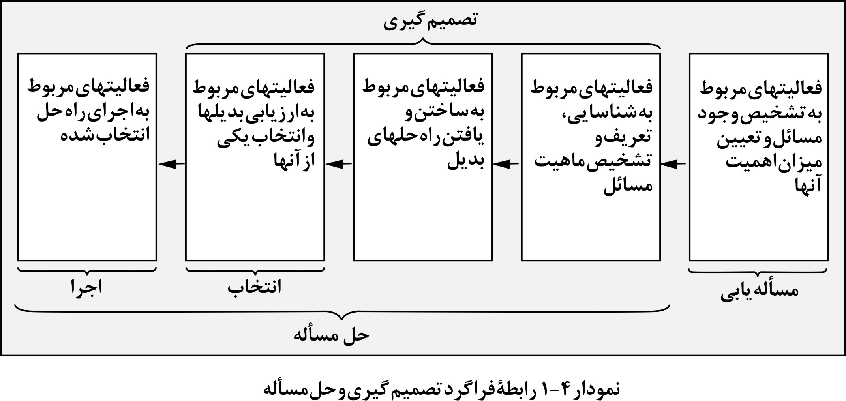
ارتباط مراحل مسئله­یابی، تصمیم‌گیری، انتخاب و حل مسئله:

Slide 9
انواع روش­های مسئله­یابی
الف) روش­های مسئله­یابی رسمی: مسئله­یابی بر اساس اطلاعات و سازوکارهای رسمی و ازپیش­ تعریف­شده.
A) رویه های مستقیم: توسط شخص مدیر
تغییر روندهای قبلی:
انحراف از برنامه­های تنظیم شده:
پیشی­گرفتن رقبا:
B) رویه­­های غیرمستقیم: توسط افرادی به­جز شخص مدیر
مسئله‌یابی توسط کارکنان:
مسئله‌یابی توسط مافوق‌ها:
مسئله‌یابی توسط ارباب­رجوع یا مشتری:
ب) مسئله­یابی غیررسمی: کسب اطلاعات از راه مجاری ارتباطات غیررسمی و تجزیه و تحلیل و تکمیل آن­ها به کمک بینش شخصی مدیر.

Slide 10
انواع مسئله و تصمیم
تصمیمات برنامه­ریزی شده و برنامه­ریزی نشده؛
انواع تصمیمات بر اساس نحوه کاربرد
موقعیت های تصمیم گیری

Slide 11
الف) تصمیمات برنامه­ریزی­شده و برنامه­ریزی­نشده:
  تصمیمات برنامه­ریزی­شده (Programmed Decisins): تصمیم­گیری در مورد مسائل تکراری که عوامل تشکیل­دهندة آنها مشخص است (مسائل قابل تعریف، تحلیل و پیش­بینی).
    در این موارد تصمیم‌گیری بر اساس عادت، قوانین و مقررات و رویه‌ها و خط­مشی‌های موجود انجام می­شود.
    مانند تصمیم‌گیری در مورد شکایات ارباب­رجوع و یا غیبت کارکنان.
  تصمیمات برنامه­ریزی­نشده (Nonprogrammed Decisins): تصمیم‌گیری در مورد مسائل غیرمعمول و منحصربه­فردی که آن قدر تکرار نشده­اند که برای آن­ها خط­مشی مشخصی در سازمان وضع شده باشد و یا مسئله­ای مهم و ضروری که نیاز به برخورد ویژه دارد.

Slide 12
موقعیت­های تصمیم‌گیری
انواع تصمیم بر اساس میزان اطلاعات موجود و میزان اطمینان از نتایج حاصل از هر یک از راه‌حل‌ها به سه دسته تقسیم می­شوند:
  موقعیت اطمینان (Certainty): در این حالت اطلاعات موجود دقیق و کافی است، و می­توان با اطمینان نتایج حاصل از هر راه‌حل را پیش­بینی کرد.
  موقعیت مخاطره (ریسک) (Risk): در این حالت اطلاعات کامل موجود نیست. همچنین پیش­بینی نتایج راه­حل­ها نیز قطعی نیست، بلکه احتمال وقوع هر یک از نتایج ممکن را می­توان پیش­بینی کرد.
  موقعیت عدم اطمینان(Uncertainty): در این حالت میزان اطلاعات موجود ناچیز است و حتی احتمال وقوع و چگونگی نتایج نیز نامعلوم است.

Slide 13
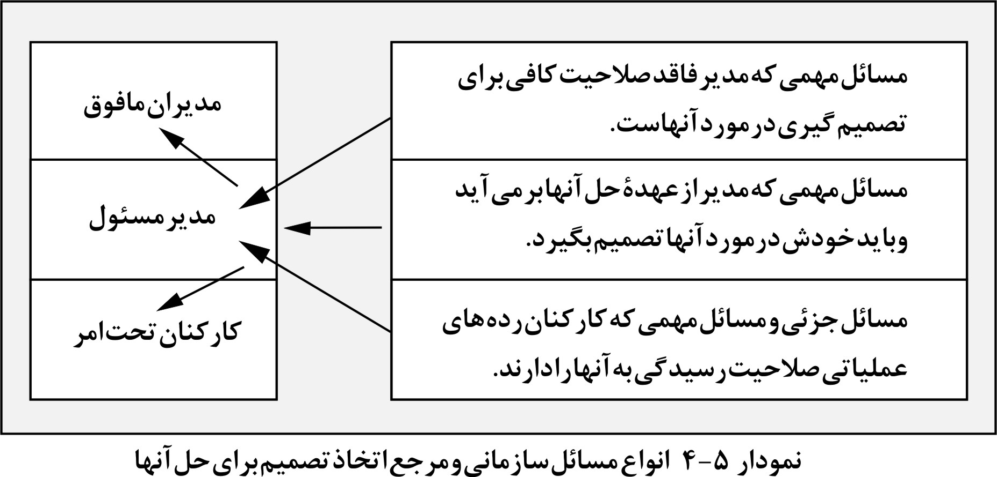
مرجع حل مسائل مدیریتی گوناگون
مدیر باید تنها وقت خود را صرف مسائلی نماید که توان او را طلب می­کند، نه هر مسئله­ای.
  اختیار تصمیم‌گیری در مورد مسائل جزئی را باید به کارکنان مربوط واگذار کند؛
  بعضی از تصمیمات را نیز باید با توجه به صلاحیت‌های مورد نیاز به مقامات مافوق ارجاع دهد.

Slide 14
ضرورت موقعیت شناسی در حل مسائل
در دل هر مسئله فرصتی نهفته است، یک مدیر گاهی می­تواند علاوه بر حل یک مسئله و موقعیت نامطلوب از آن به عنوان یک فرصت نیز استفاده نماید.
گاهی عدم استفاده از یک فرصت، تهدیدات و محدودیت­هایی را به دنبال می­آورد.
مسئله(Problem): عبارت است از وضعیت یا عاملی که در راه رسیدن سازمان به اهدافش مانع ایجاد کند و یا از توان سازمان در این راه بکاهد.
فرصت(Oportunity): موقعیتی که امکان دستیابی به اهداف سازمان را افزایش می­دهد یا امکان فراتر رفتن از اهداف ازپیش تعیین­شده را فراهم می­کند.
با حل مسئله فقط وضعیت به حالت عادی بر می­گردد. مدیر موفق به دنبال کشف و بهره­گیری از فرصت‌هایی است که نتایج سودمندی به همراه دارند.

Slide 15
ارزیابی میزان کارایی یک تصمیم
کیفیت عینی تصمیم: میزان استفاده از فرایند رسمی و عقلایی تصمیم‌گیری؛
پذیرش تصمیم توسط مجریان آن: تناسب تصمیم با توان، تمایل و رضایت کارکنان؛
میزان عملی بودن، قابلیت اجرا و کمک آن به حل مسئله مورد نظر.

Slide 16
فرا گرد منطقی حل مسئله (مدل تصمیم گیری عقلایی)
فرض اساسی: انسان موجودی منطقی (عقلایی) است
یعنی در تصمیم گیری های خود به دنبال انتخاب بهترین راه حلی است که به بیسترین نتیجه ممکن منجر می شود.

Slide 17
مراحل مدل تصمیم گیری عقلایی
تعريف مسئله:
تعيين شاخص‌هاي تصميم:
اولويت بندي و وزن دادن به شاخص‌ها:
ارائه راههاي مختلف موجود:
ارزيابي هر يك از راه حل‌ها بر اساس شاخص‌هاي مورد نظر:
انتخاب راه حلي كه حداكثر نتيجه را به همراه دارد:

Slide 18
موانع استفاده از فرایند عقلایی تصمیم‌گیری
تفاوت ارزش‌های اجتماعی تصمیم­گیرندگان:
ناتوانی در ارزیابی هر تصمیم:
عدم اطمینان نسبت به آینده:
اکتفا به راه‌حل‌های رضایتبخش
اکتفا به عقلانیت نسبی (محدود) مصلحت اندیشی با توجه به وضعیت:

Slide 19
شیوه های غلبه بر موانع فردی برای حل مسئله
اولویت­بندی: اولویت­بندی کارها و مسائل روزانه متعدد به مدیر کمک می­کند تا از انباشته­شدن کارها و انجام نشدن کارهای مهم جلوگیری کند؛
کسب اطلاعات بیشتر: در هنگام شناخت مسئله، شناسایی راه‌حل‌ها و پیش­بینی نتایج آنها هر چه اطلاعات موجود بیشتر باشد، تصمیم‌گیری مطلوب­تر خواهد بود؛
بررسی منظم و دقیق: در استفاده از الگوهای منطقی تصمیم‌گیری باید تمامی مراحل شناخت و تعریف مسئئله، شناسایی راه‌حل‌ها، ارزیابی نتایج راه‌حل‌ها و اجرای آن­ها را به درستی انجام داد

Slide 20
مدل تصمیم گیری رضایت بخش
فرض اساسی: ققلانیت محدود انسان
در این مدل به جای جستجو برای بهترین راه حلی که بیشترین نتایج را در پی دارد، به انتخاب راه حلی در حد کفایت بسنده می شود.

Slide 21
مراحل مدل رضایت بخش
شناخت مسئله
در نظر گرفتن تعداد محدودی راه حل
پیش بینی نتایج حاصل از هر یک از راه حل ها
انتخاب راه حلی که در شرایط موجود بتواند نظر تصمیم گیرنده را تامین کند.
خاتمه ارزیابی سایر راه حل ها هر چند راه حل های دیگری نیز وجود داشته باشند که نتایج بهتری در پی داشته باشند.

Slide 22
مدل جزئی - تدریجی
در این مدل تلاش می شود مسئله به تدریج و به صورت گام به گام و با ایجاد تغییرات جزئی در راه حل های گذشته به مرور زمان حل شود.

Slide 23
مراحل مدل جزئی - تدریجی
شناخت مسئله
در نظر گرفتن تعداد محدودی راه حل که در گذشته نیز سابقه اجرا داشته باشند
پیش بینی نتایج حاصل از هر یک از راه حل ها
انتخاب یک راه حلی و اعمال تغییرات محدود در آن به عنوان تصمیم جدید
اجرای راه حل انتخاب شده
ارزیابی نتایج حاص از اجرای تصمیم
اقدام اصلاحی جزئی بعدی در تصمیم
اجرای تصمیم
ارزیابی و اعمال تغییرات جزئی بعدی تا حل کامل مسئله

Slide 24
موانع اتخاذ تصمیمات مهم توسط مدیران
0اجتناب آرام (Relaxed Avoidance): در این حالت مدیر هنگامی که احساس می­کند اگر برای حل مسئله اقدامی انجام ندهد، با وضعیت وخیمی مواجه نمی­شود، تصمیم می­گیرد که اقدامی انجام ندهد؛
تغییر آرام(Relaxed Change): در این حالت مدیری که به این نتیجه رسیده که اگر برای حل مسئله اقدامی انجام ندهد، با عواقب وخیمی مواجه می­شود. تصمیم به اقدام می­گیرد؛ اما به جای تحلیل کامل وضعیت، اولین بدیل در دسترس را که به ظاهر کم­خطر است انتخاب می­کند و از بررسی بیشتر خودداری می­کند.
اجتناب دفاعی(Defensive Avoidance): اگر مدیر با مسئله جدیدی مواجه شود که به دلیل نداشتن تجربه و یا توانایی نتواند آن را حل کند، به دنبال راهی برای فرار از آن مسئله بر می­آید؛
ترس(Panic): هنگامی که ماهیت مسئله و کمبود زمان مدیر را دچار اضطراب و تنش‌های روحی می­کند، به دلیل ترس از عواقب تصمیم، ساده­ترین راه‌حل‌ها را در پیش می­گیرد و یا تنها به اصلاح یا تغییر تدریجی اکتفا می­کند.

Slide 25
چالش‌های معاصر تصمیم‌گیری
الف) جریان­های پیچیده تصمیم گیری
ب) انطباق با عدم اطمینان فزاینده
ج) سبک­های پردازش اطلاعات
1-سبک اندیشه
2- سبک شهود
د) دام­های ادراکی و رفتاری

Slide 26
الف) جریان­های پیچیده تصمیم گیری
1. معیارهای چندگانه
2. عوامل ناشمهود
3. مخاطره عدم اطمینان
4. آثار بلند مدت
5. اطلاعات میان رشته ای
6. مشارکت در تصمیم گیری
7. قضاوتهای ارزش

Slide 27
د) دام­های ادراکی و رفتاری تصمیم گیری
دام ظاهرنگری
اصرار بر ادامه راه حل های گذشته
دام اعتماد بیش از حد

Slide 28
تصمیم گیری فردی در مقابل گروهی
مزایای تصمیم‌گیری فردی | نقاط قوت تصمیم‌گیری گروهی | نقاظ ضعف تصمیم‌گیری گروهی
1. سرعت در تصمیم‌گیری 2. روشن بودن مسئولیت تصمیمات 3. ثبات رویه در ارزش‌ها | 1. دسترسی به اطلاعات کامل‌تر 2. افزایش تنوع دیدگاهها 3. کیفیت بالاتر تصمیمات (دقت بیشتر) 4. افزایش پذیرش راه حلها 5. توانمندسازی افراد | 1. زمان برتر (کندتر) 2. افزایش فشار برای سازگاری 3. تسلط یک تا تعداد کمی از اعضاء 4. ابهام در مسئولیت 5. گروه فکری

Slide 29
گروه فکری
یک عارضه تصمیم گیری گروهی است که در آن جو حاکم بر گروه به افراد اجازه انتقاد و مخالفت با راه حلی که با آن موافق نیستند را نمی دهد.

Slide 30
نشانه های گروه فکری
توهم آسیب ناپذیری
توجیه
رودربایستی
تعمیم ناروای منفی
فشار برای سازگاری
نشان ندادن خصومت
خودسانسوری
خط دهندگان

Slide 31
راه حل های مقابله با گروه فکری
مدیر در اول جلسه نظر خود را نگوید
دعوت از یک عضو بیرونی
تعیین یک مخالف ساختگی
تشویق انتقادپذیری
روش گروه اسمی
روش دلفی
تصمیم گیری گام به گام

